Slide 1
Audit Carrefour
Magasin: Houmet Souk
Le 07 mars 2018
Dr. Hatem KARAA

Slide 2
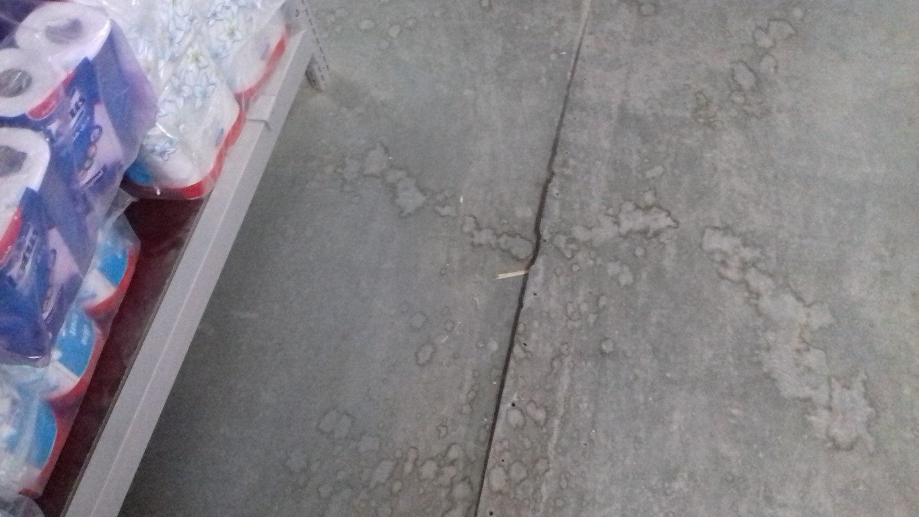
Réserve: Revoir l’état du sol de la réserve.

Slide 3
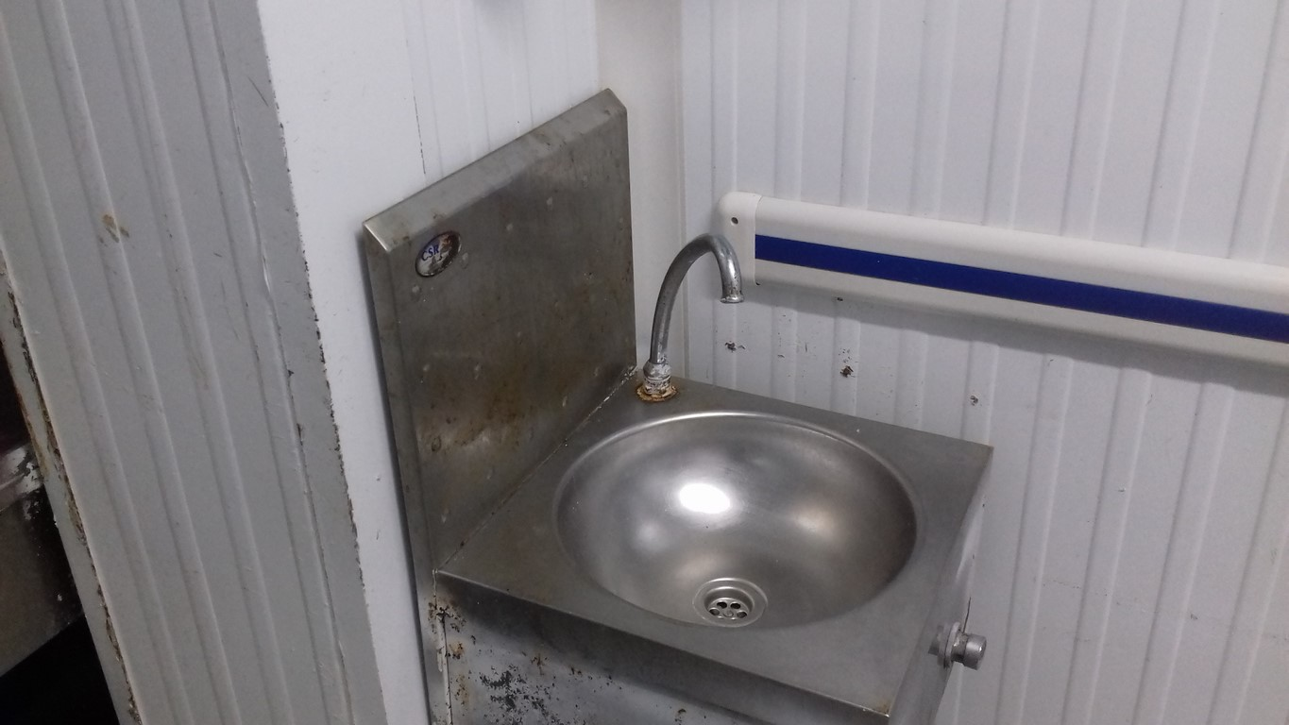
Boucherie: Traces de rouille sur le poste lave mains de la boucherie.

Slide 4
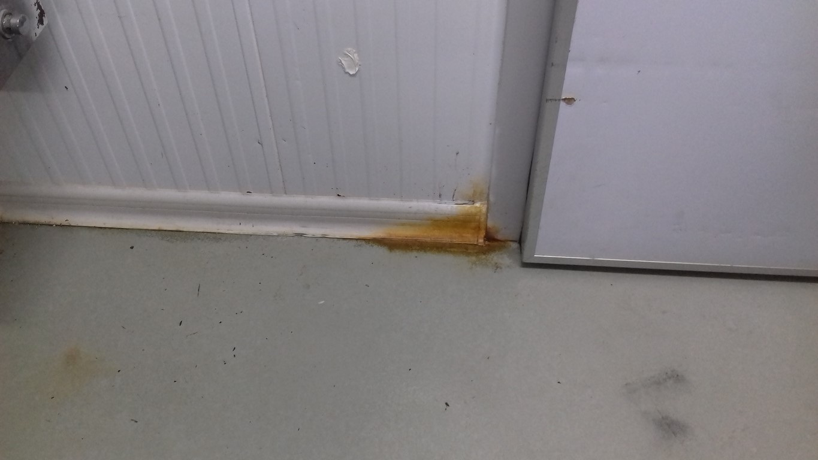
Rayon Boucherie: Traces de rouille sur le panneau de la chambre froide.

Slide 5
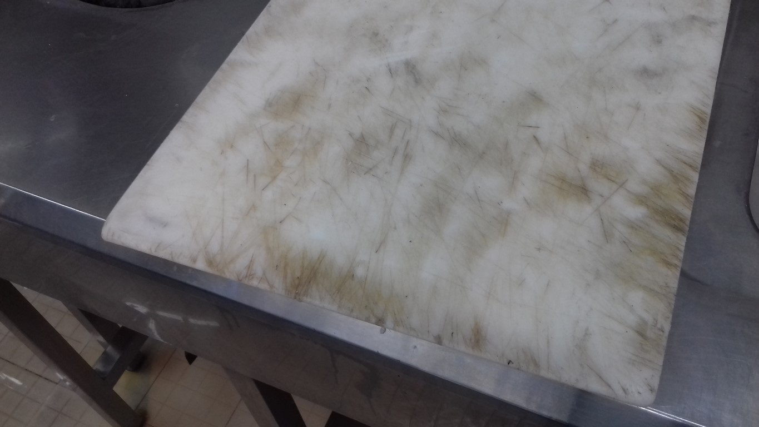
Poissonnerie: Prévoir le rabotage de la planche de la poissonnerie.

Slide 6
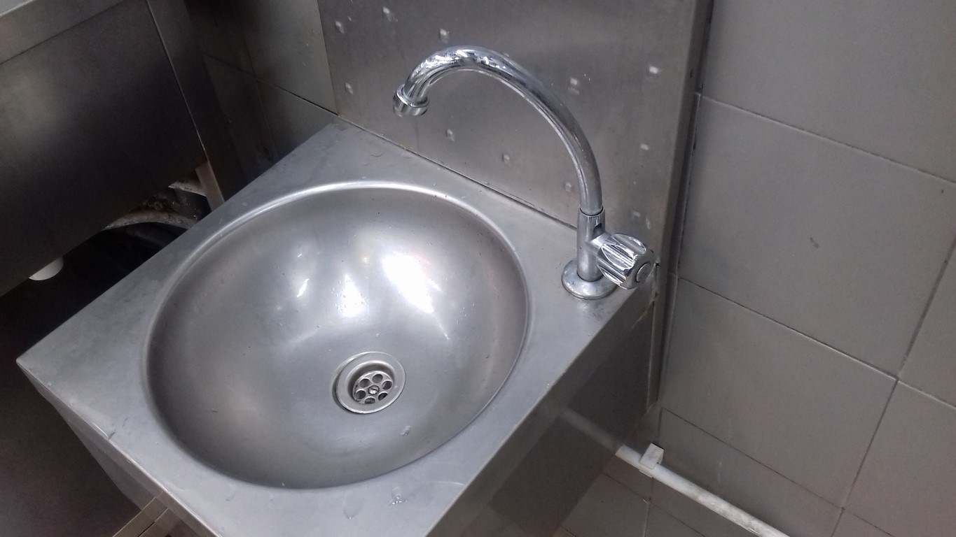
Rayon Poissonnerie: Lave mains à ouverture manuelle.

